Slide 1
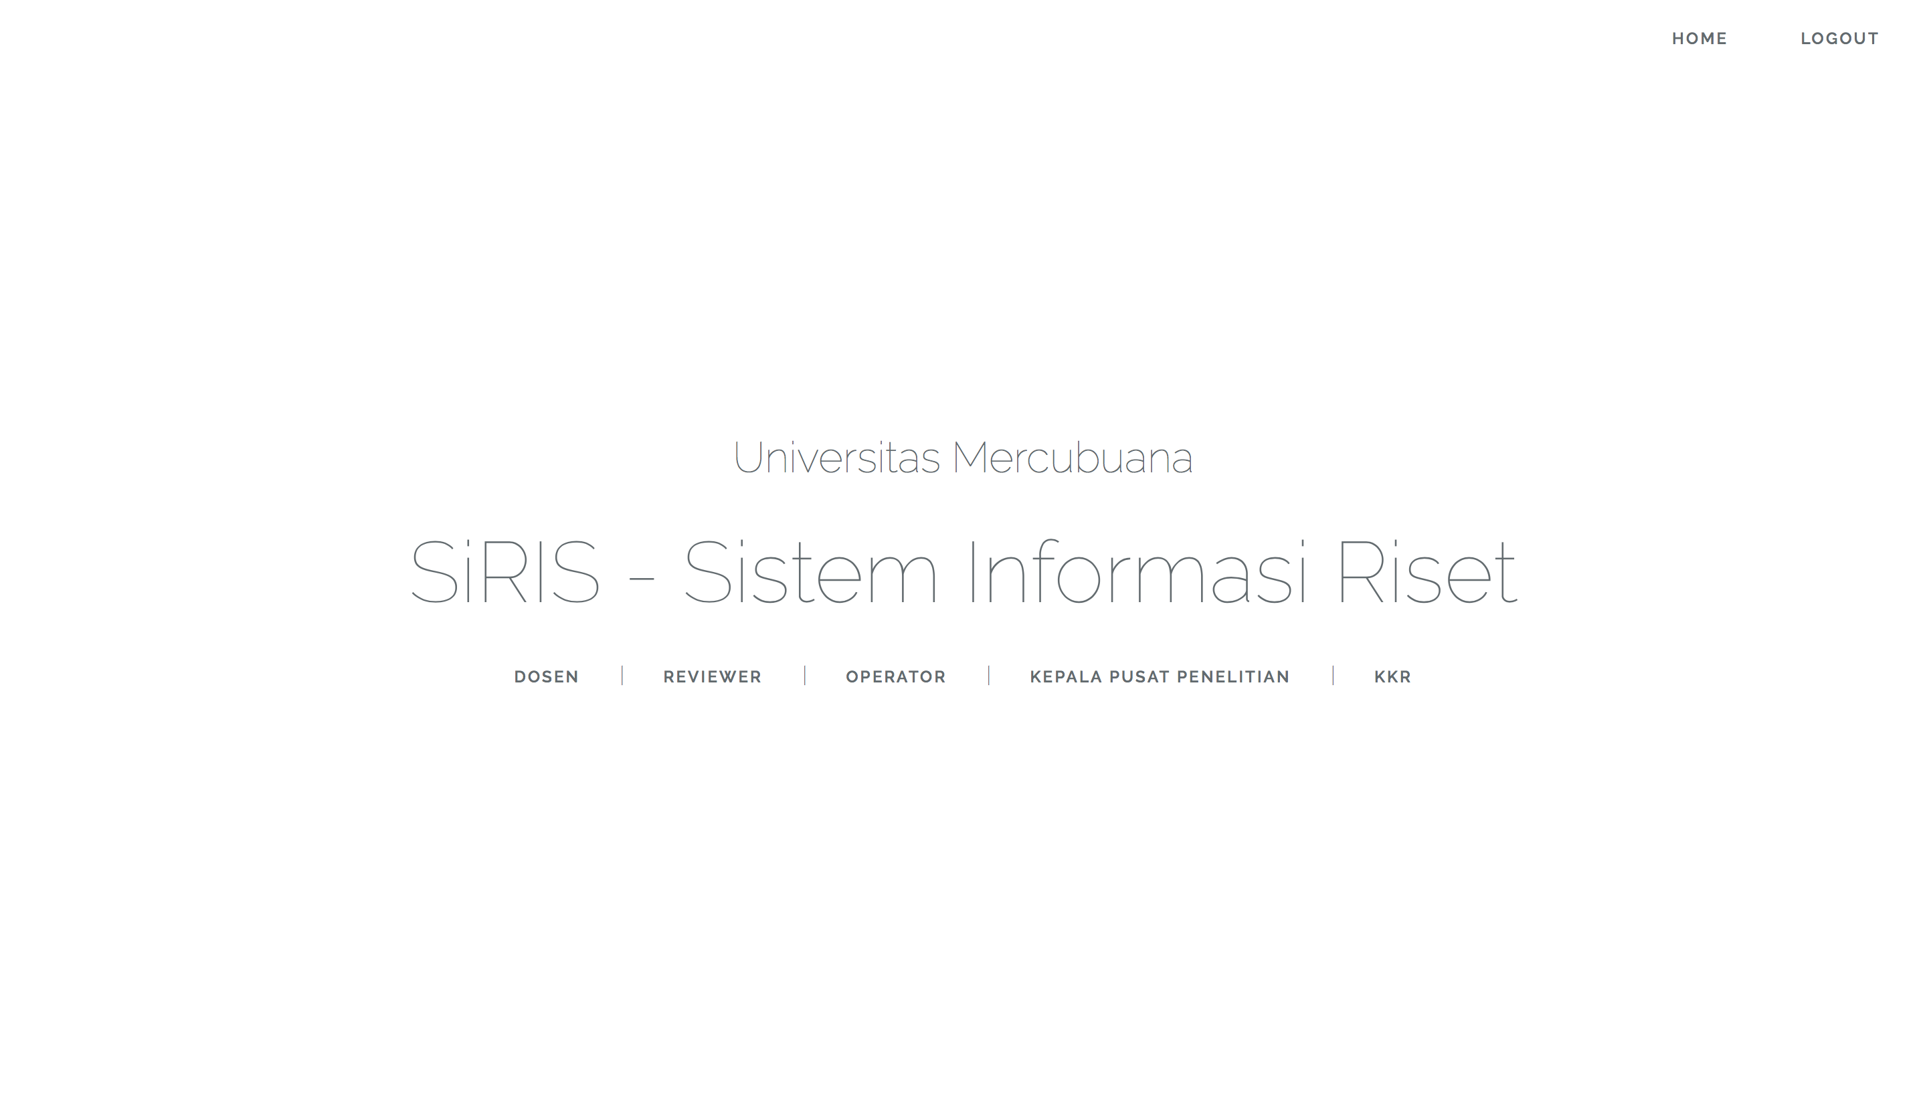

Sistem informasi riset universitas mercu buana
DOSEN

Slide 2
alur proses penelitian ??

Slide 3
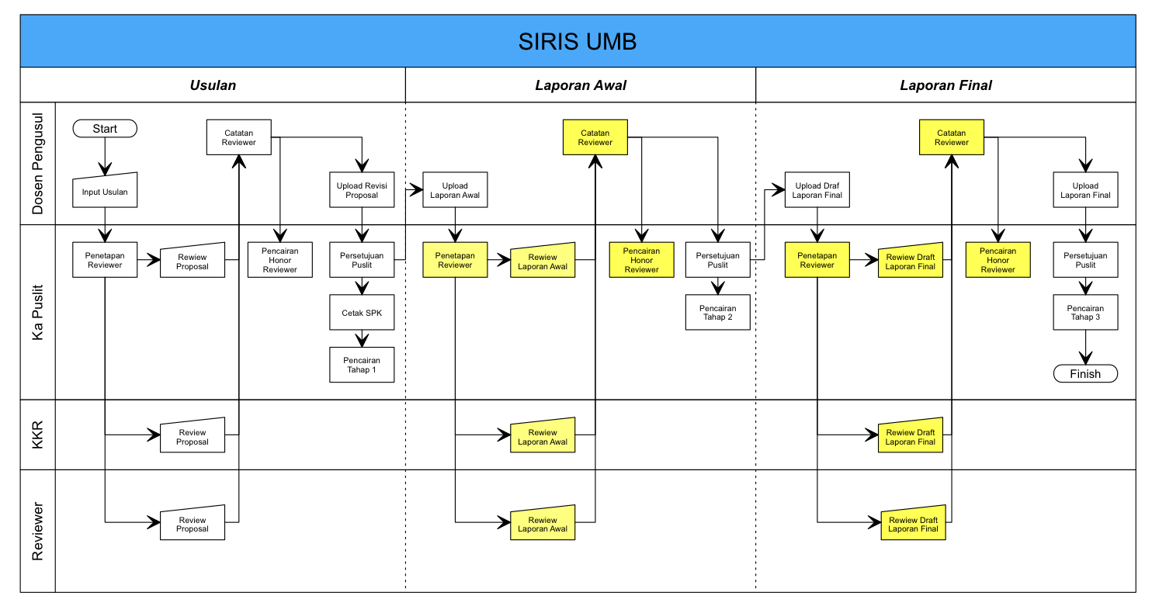

Slide 4
dosen
Input usulan
Hasil Review
Upload Revisi
Download SPK
Pencairan Tahap 1
Review Puslit
Aproved Puslit
puslit
kkr
Review KKR
Review Reviewer
usulan penelitian
dosen reviewer

Slide 5
dosen
Input laporan awal
Hasil Review
Pencairan Tahap 2
Review Puslit
Aproved Puslit
puslit
kkr
Review KKR
Review Reviewer
Laporan awal
dosen reviewer

Slide 6
dosen
Input draft laporan akhir
Hasil Review
Upload laporan akhir
Pencairan Tahap 3
Review Puslit
Aproved Puslit
puslit
kkr
Review KKR
Review Reviewer
Laporan akhir
dosen reviewer

Slide 7
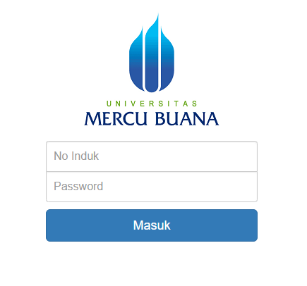
CONTOH:
USER : 0313127801
PASS : 03131278011234
HTTPS://Siris.mercubuana.ac.id
uSERNAME : nidN
password : nidn1234
CONTOH SALAH:
USER : 0313127801
PASS : NIDN1234

Slide 8

Role login
Jika user terdaftar lebih dari satu role, maka user dapat memilih role “DOSEN”

Slide 9
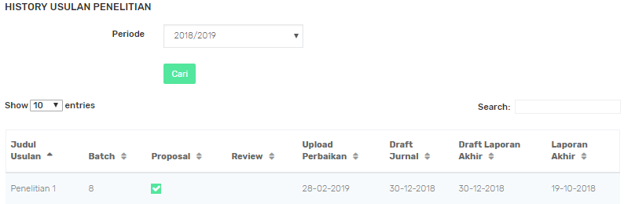
home
Menampilkan daftar History dari usulan penelitian yang pernah dibuat oleh Dosen berdasarkan periode tahun akademik
TERLIHAT JIKA TERLAMBAT SUBMIT (KINERJA)

Slide 10
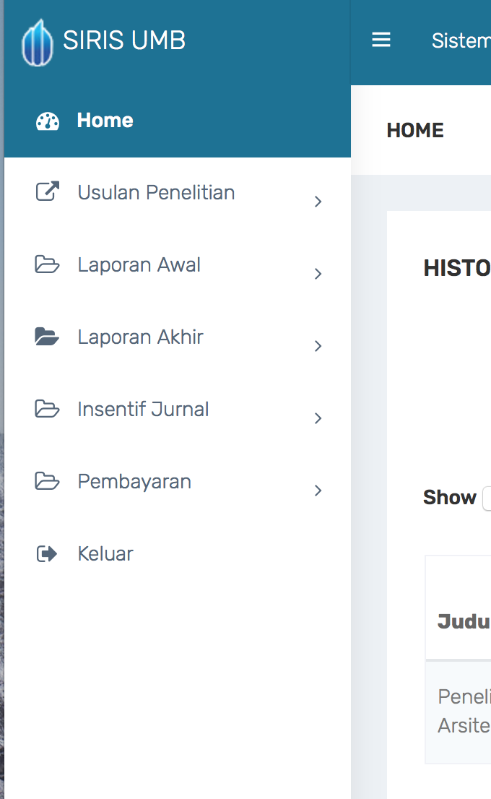
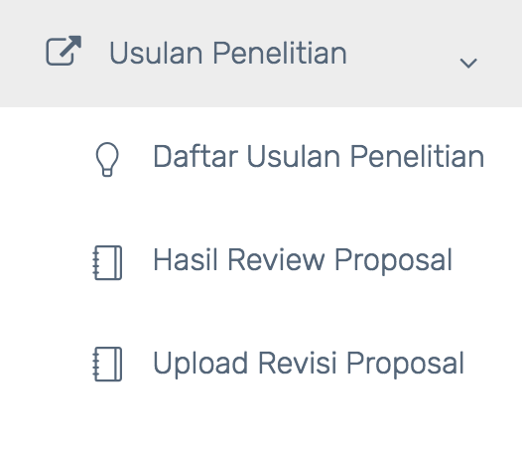
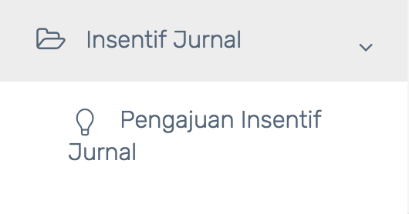
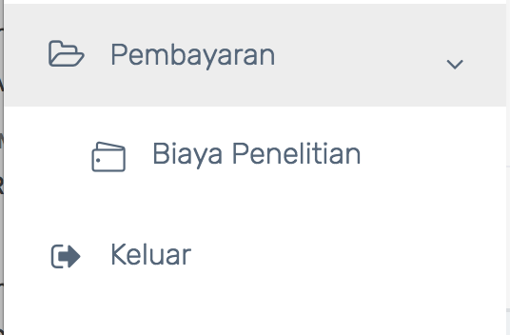
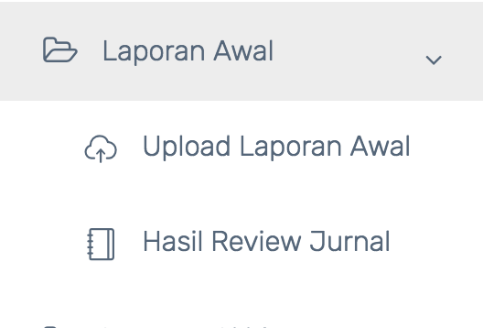
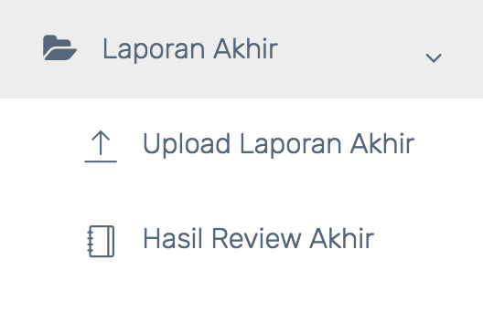
Cetak SPK Download Sendiri

Slide 11
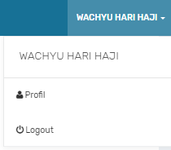
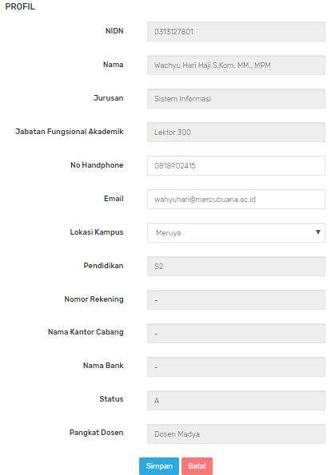
Profile dosen
Meihat informasi profile Dosen yang melakukan login
Mengubah data No Handphoone, Email dan Lokasi Kampus

Slide 12
Usulan penelitian

Slide 13
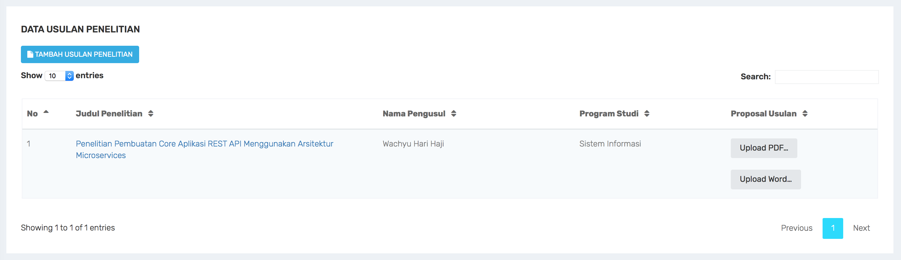
Daftar usulan penelitian
Menampilkan daftar usulan penelitian yang telah disubmit
Melakukan upload proposal usulan/perbaikan, draft jurnal, draft laporan akhir dan laporan akhir final

Slide 14
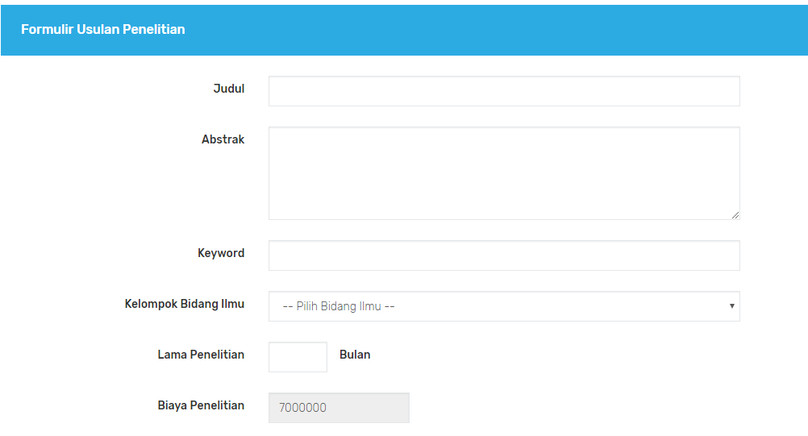
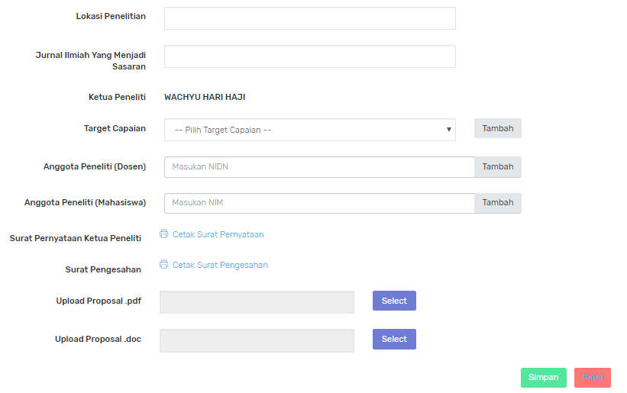
Daftar usulan penelitian - Tambah
Dosen menambahkan usulan penelitian
Biaya Penelitian berdasarka level Dosen
Target Capaian, Anggota Penelitian (Dosen/Mahasiswa) dapat lebih dari satu

Slide 15
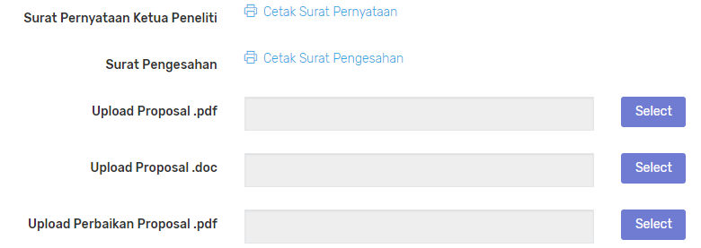
Daftar usulan penelitian – download pernyataan & pengesahan
Dapat dilakukan pada view daftar usulan penelitian yang telah disubmit
Hasil keluaran berupa PDF & Dosen wajib mencetak serta menandatangani

Slide 16
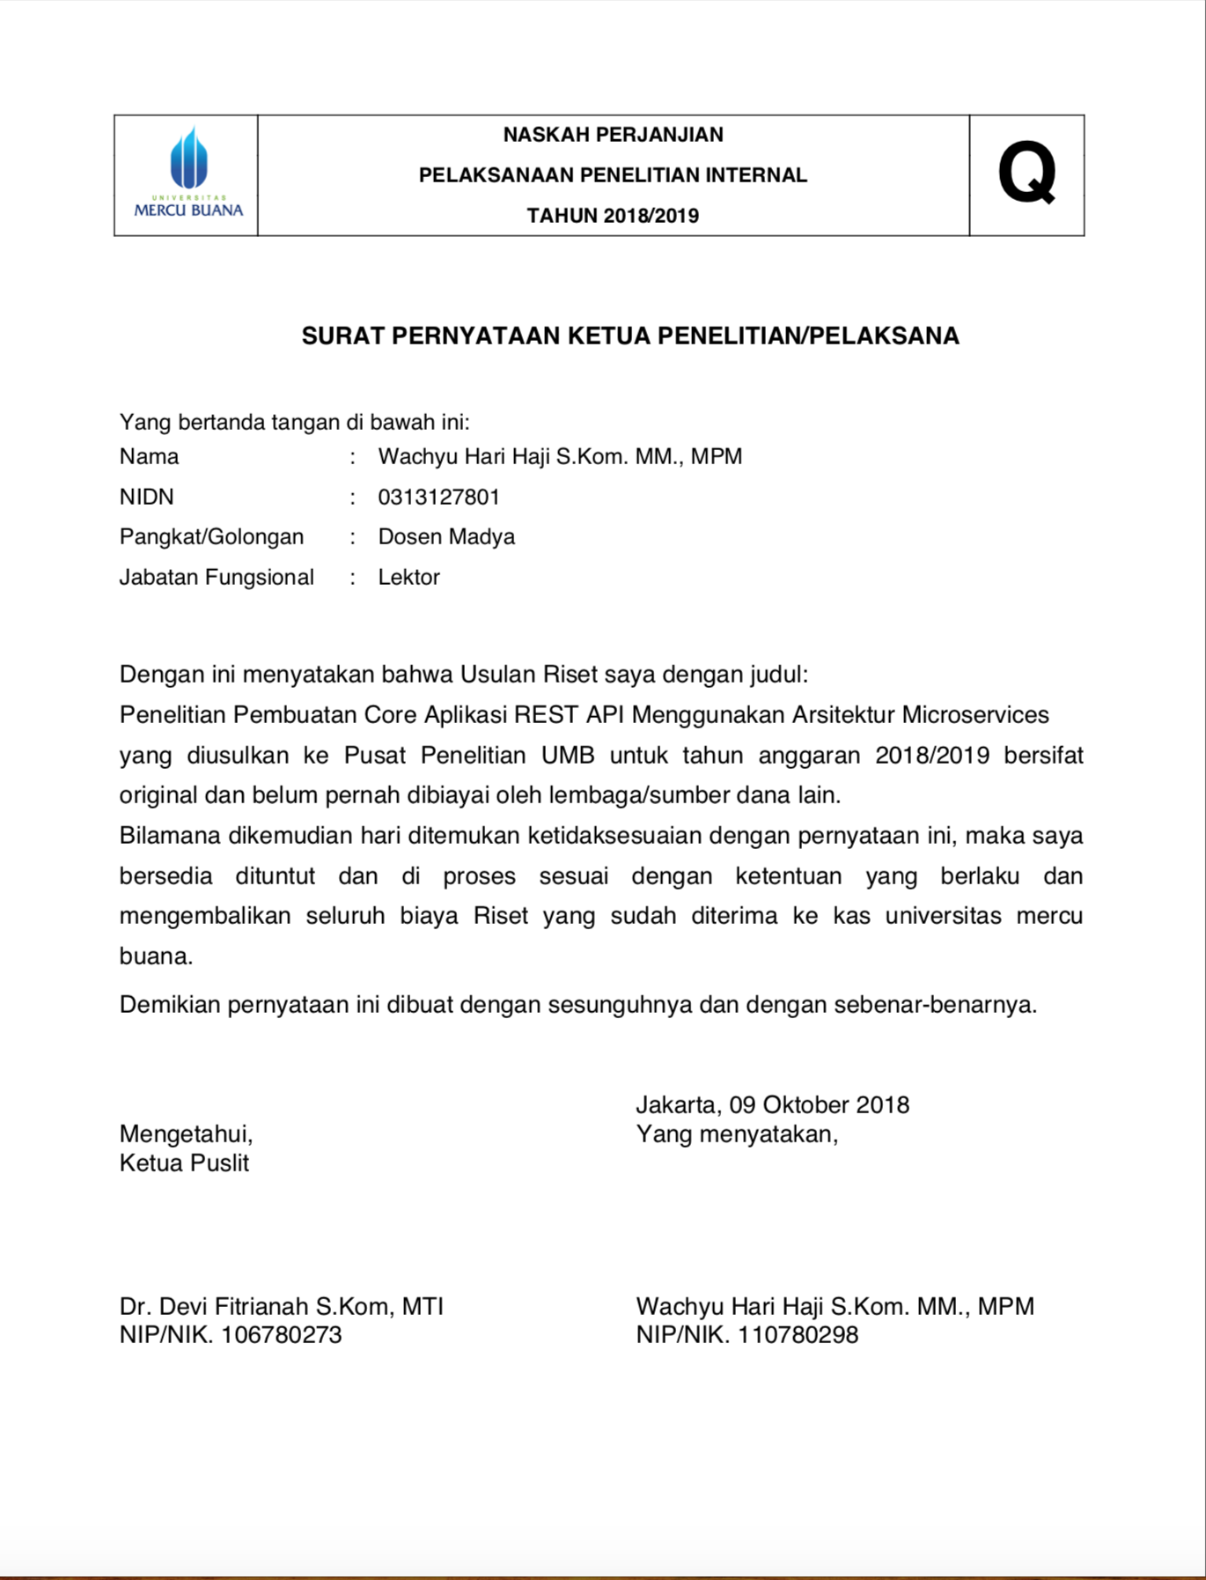
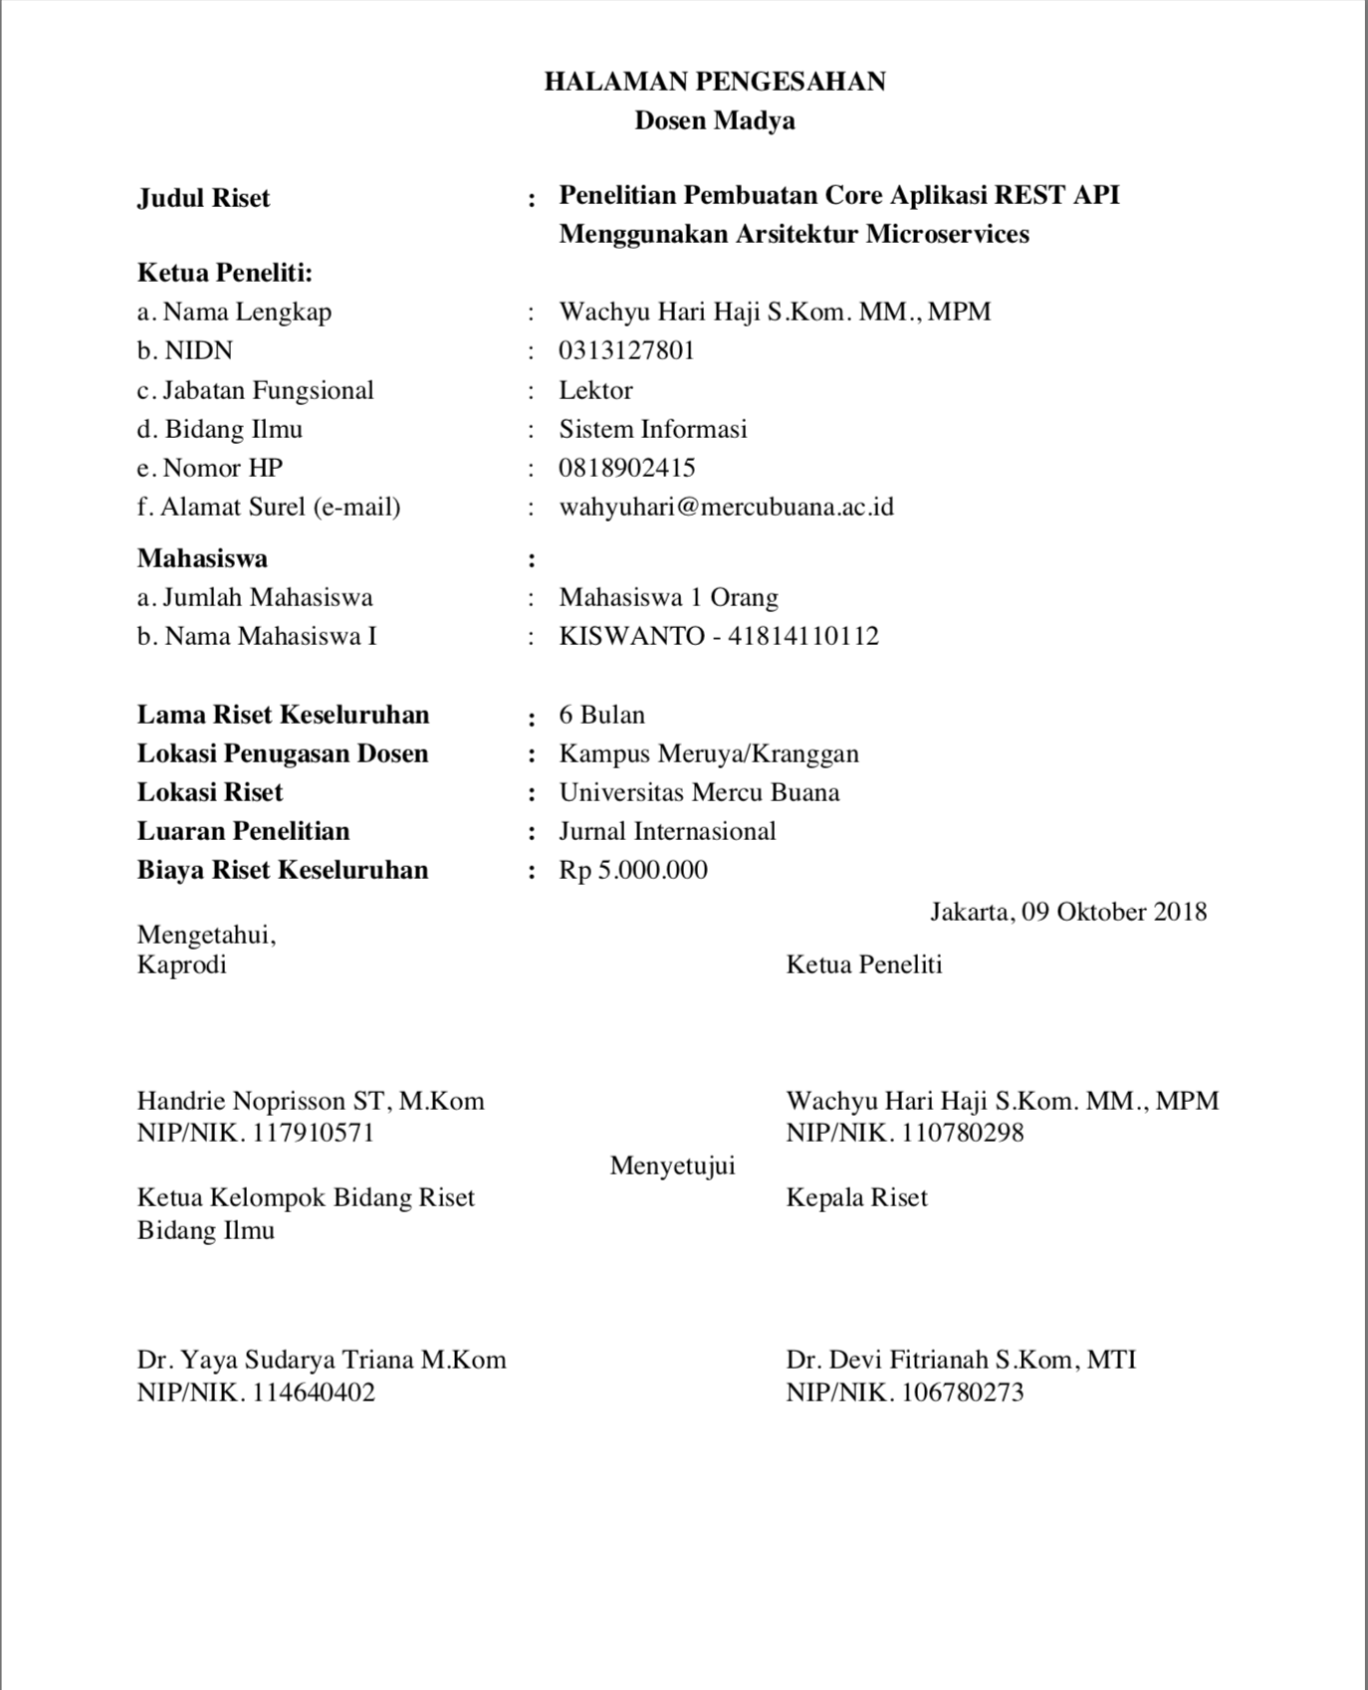

Slide 17
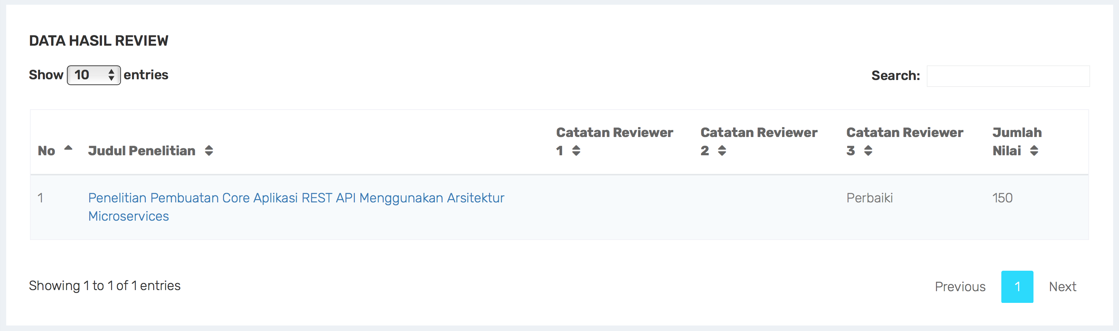
Hasil usulan penelitan
Daftar usulan penelitian hasil review oleh Reviewer, KKR dan Kapuslit

Slide 18
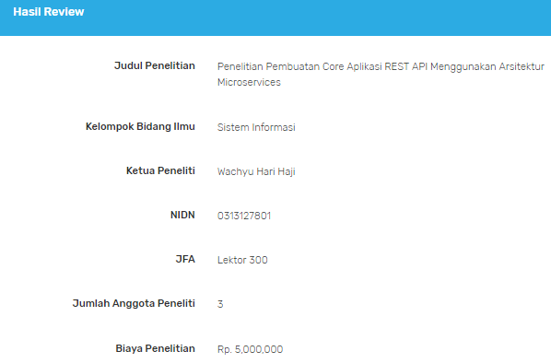
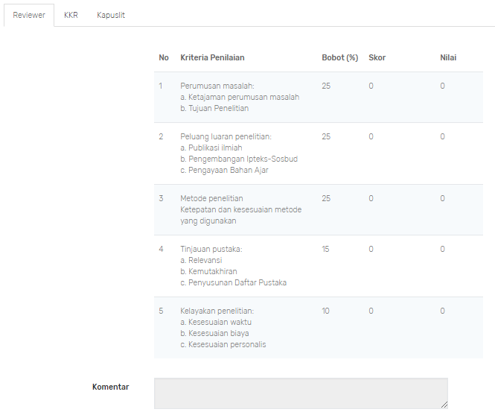
Hasil usulan penelitan - Detail
Menampilkan informasi detail penelitian per judul yang dipilih
Menampilkan kriteria penilaian serta nilai yang diberikan oleh Reviewer, KKR dan Kapuslit

Slide 19
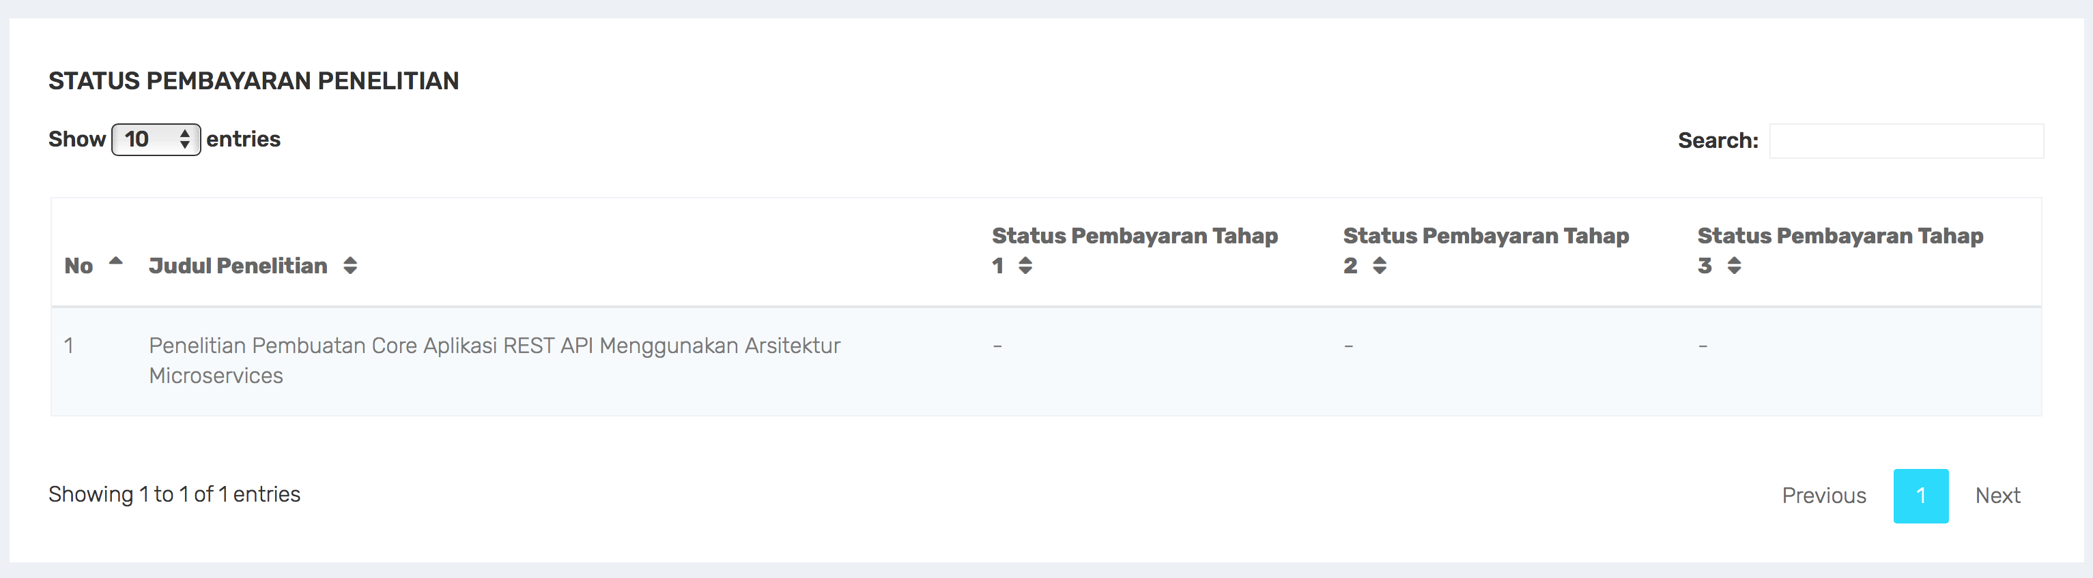
Pembayaran penelitian
Menampilkan status pembayaran berdasarkan tahap-tahap dari usulan penelitian yang telah dibuat

Slide 20
Insentif jurnal

Slide 21
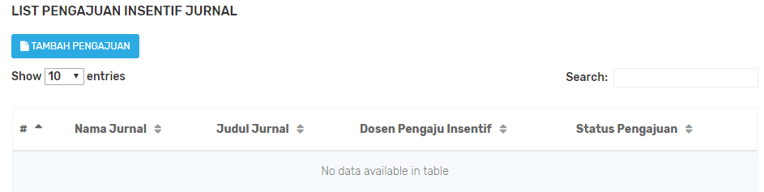
Pengajuan insentif jurnal
Menampilkan daftar pengajuan jurnal yang telah dibuat beserta dengan Status Pengajuan

Slide 22
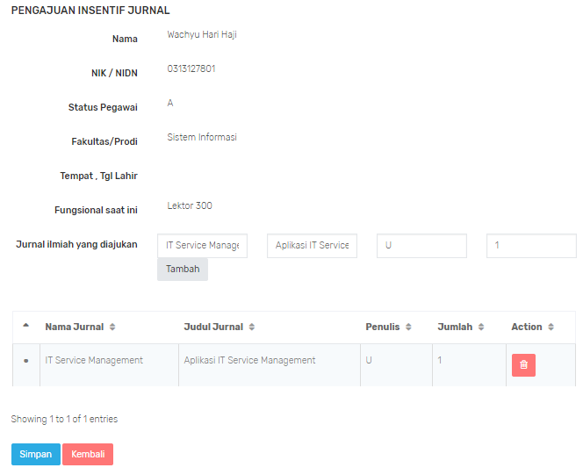
Pengajuan insentif jurnal - Tambah
Form pengajuan insentif jurnal menampilkan detail informasi Dosen
Dosen dapat mengisi lebih dari satu jurnal ilmiah dalam satu pengajuan

Slide 23
Nmr WA : 0818-902-415

Slide 24
Terima kasih

